Slide 1
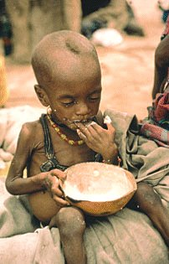
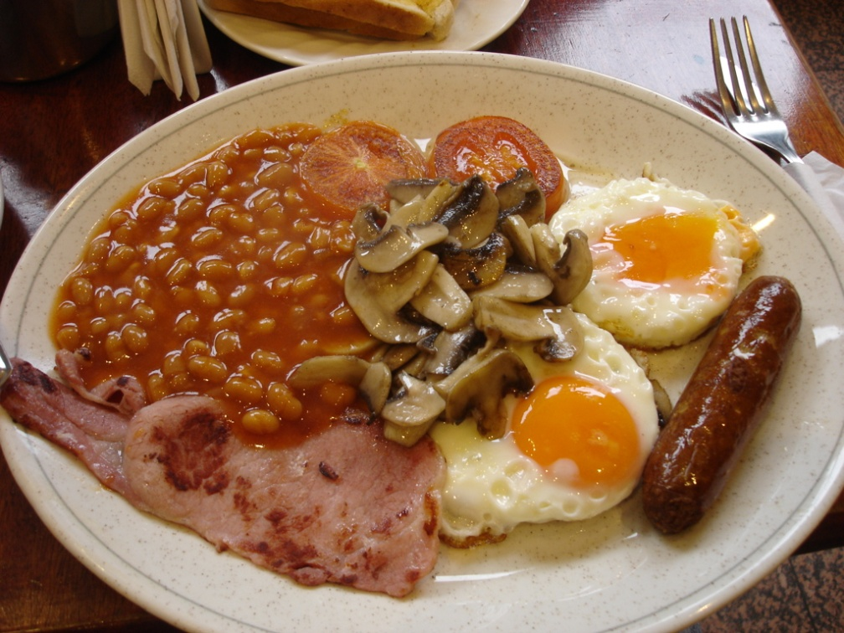
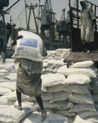
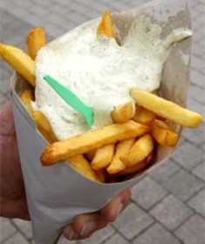
A. Tafeltje dek je.

Slide 2
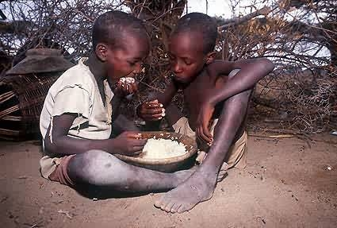
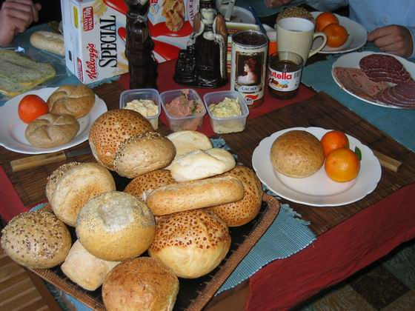
• brood – deegwaar • vlees • slaatjes • fruit • chocolade – zoetigheid • alcohol
Verschillen in voedselpakket?
Gestampte maniok
Rijst
Maïs
Andere graangewassen

Slide 3
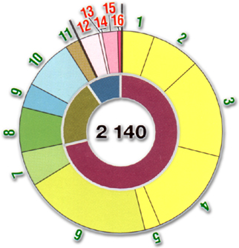
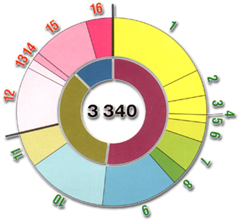
Subsahara Afrika Vb. Zambia
Ontwikkelde landen Vb. België
• 2140 kcal/dag = onevenwichtig • gering aandeel dierlijke producten • hoofdaandeel = plantaardig voedsel • weinig suikers en vetten
• 3340 kcal/dag = overvloedig • groot aandeel dierlijke producten • hoofdaandeel = dierlijk voedsel • veel suikers en vetten

Slide 4
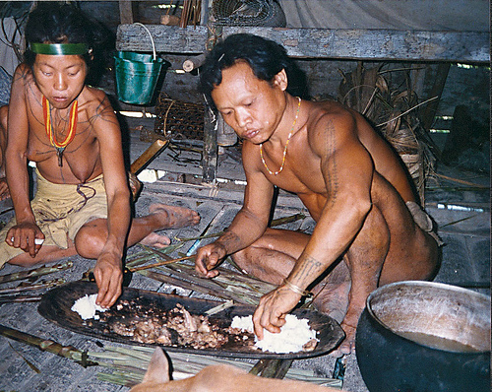
Verschil in voedingstoestand tussen de ontwikkelingslanden en de industrielanden
Ontwikkelingslanden :
Ontwikkelingslanden hebben een eenzijdige voeding met veel graangewassen en te weinig vis, vlees en zuivelproducten. Bovendien is in veel ontwikkelingslanden de voedselbehoefte niet gedekt. (< 2200 kcal/dag)

Slide 5
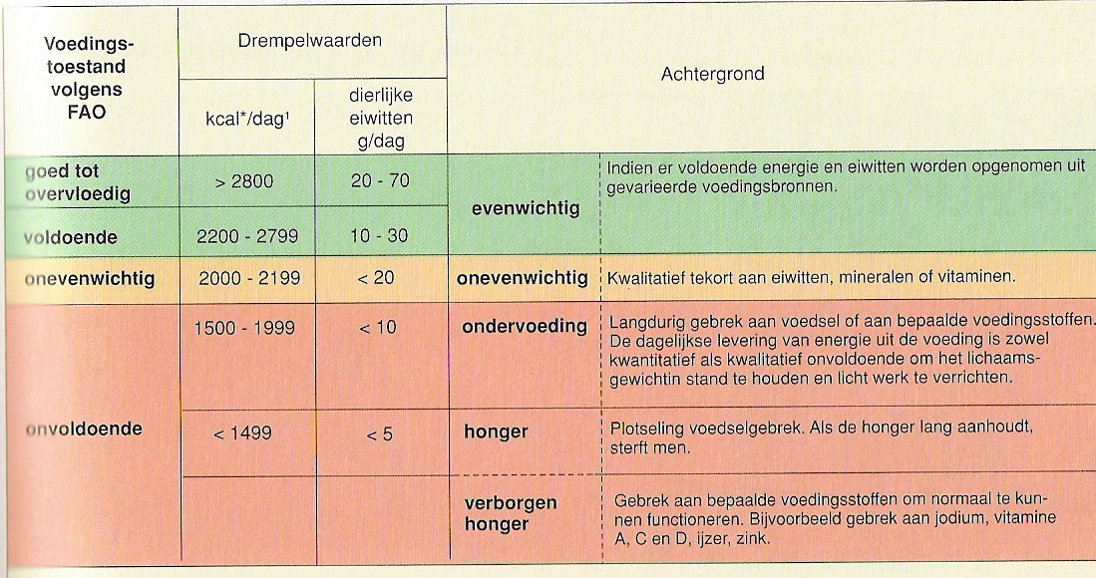

Slide 6
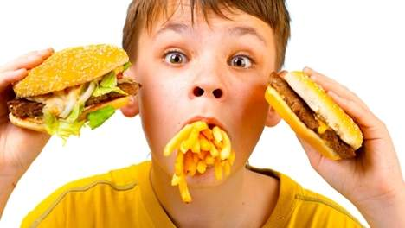
Verschil in voedingstoestand tussen de ontwikkelingslanden en de industrielanden
Industrielanden :
In de industrielanden is er voldoende voedsel beschikbaar. De voeding is meer gevarieerd, maar we eten te veel vlees, suikers en vetten. Dit leidt ook tot gezondheidsproblemen zoals obesitas, hart- en vaatziekten, diabetes,…

Slide 7
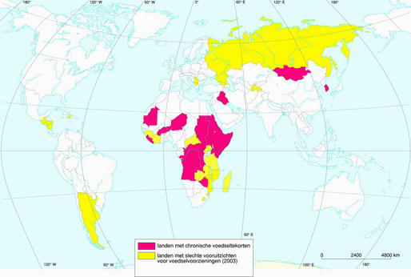
Welke continent is er het slechtst aan toe ?
AFRIKA
Landen met chronische voedseltekorten
Landen met slechte vooruitzichten
voedselvoorziening

Slide 8
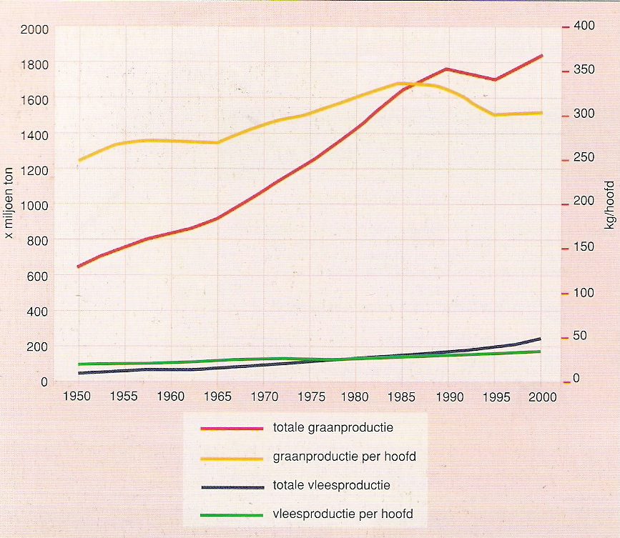
Kan de voedselproductie de bevolkingsgroei in de wereld volgen?

Slide 9
Kan de voedselproductie de bevolkingsgroei in de wereld volgen?
Er is wereldwijd een sterke toename van de voedselproductie, maar door de snelle bevolkingsgroei is de toename per inwoner niet zo groot.
In bepaalde regio’s is de bevolkingsaangroei echter zo groot waardoor het beschikbare voedsel per persoon afneemt (vooral Afrikaanse landen) !

Slide 10
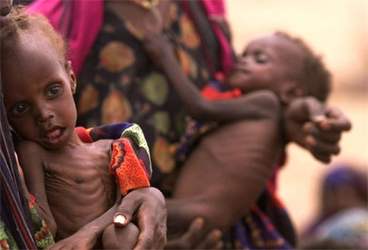
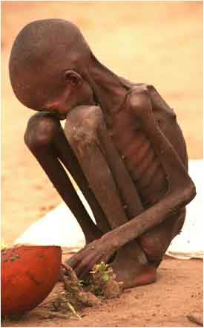
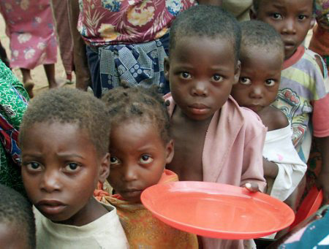
HONGER

Slide 11
